Slide 1
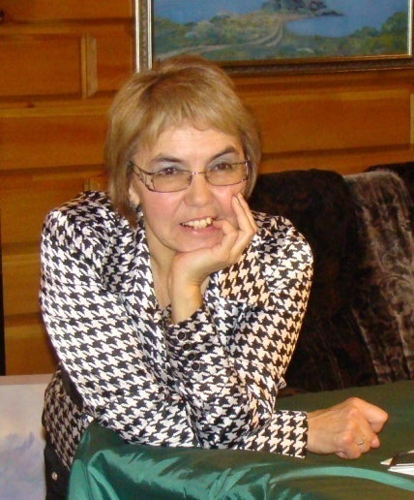
ТВОЧЕСКИЙ альбом
Н А Т А Л Ь Я
В А Р О В А

Slide 2
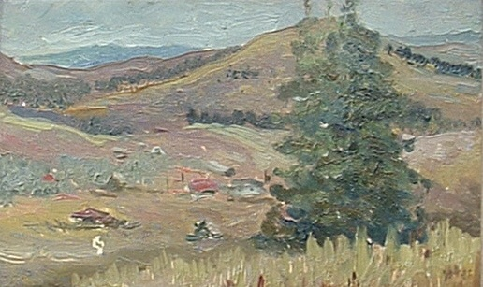
Черепановские дали.

Slide 3
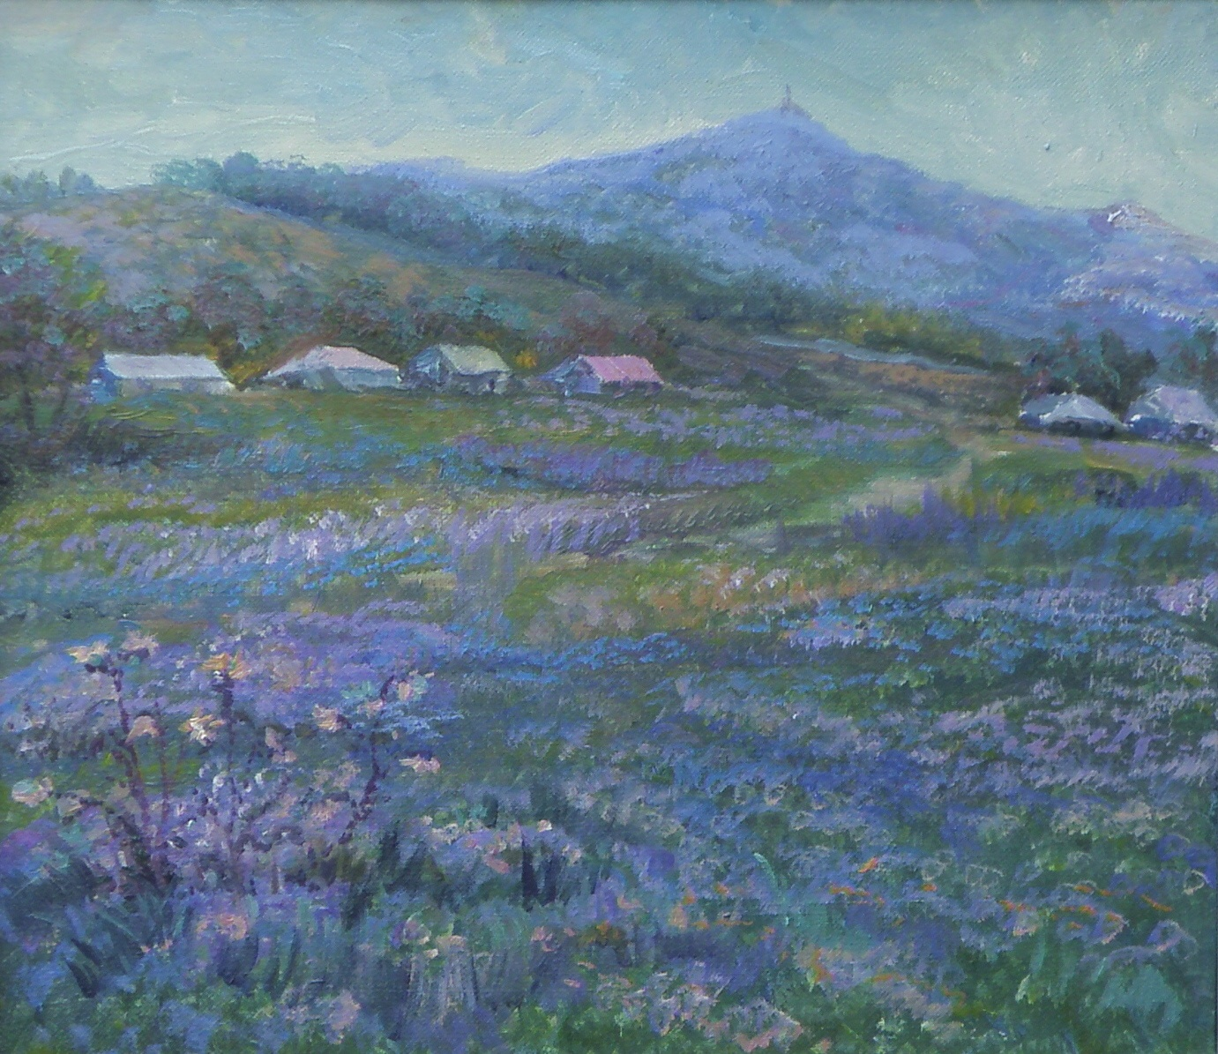
Гора Караульная. Город Змеиногорск.

Slide 4
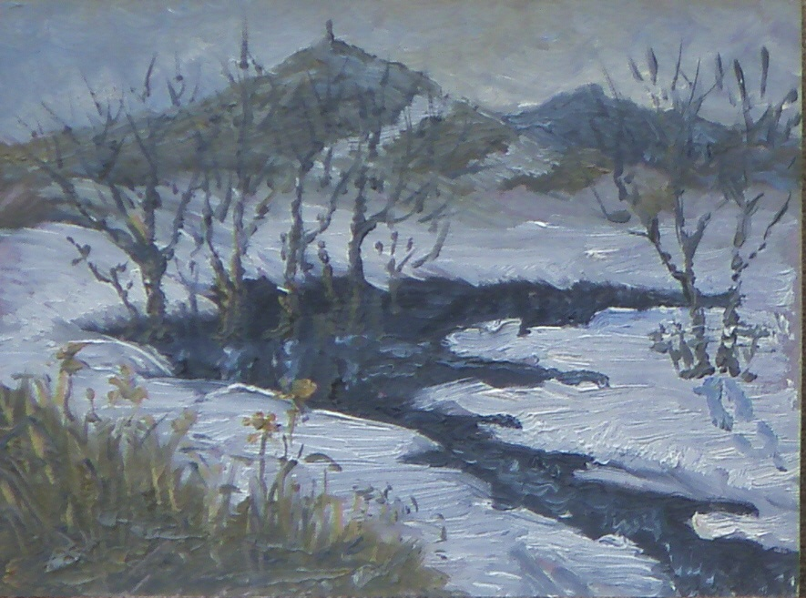
Гора Караульная. Весенние проталины.

Slide 5
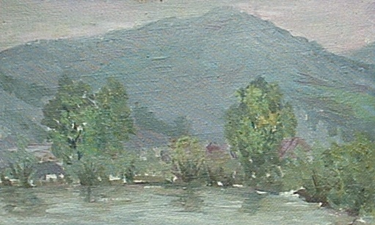
Гора Караульная со стороны плотины.

Slide 6
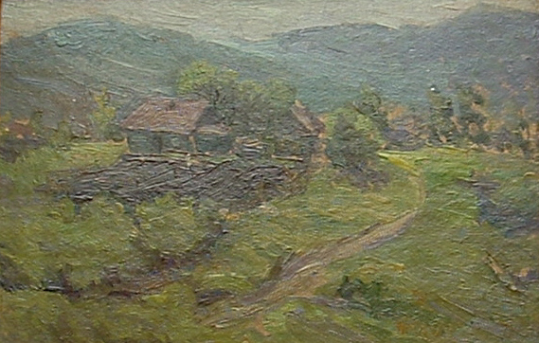
Домики на берегу.

Slide 7
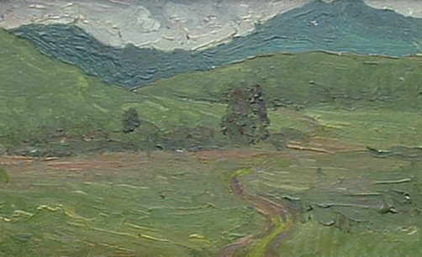
Дорога в горы.

Slide 8
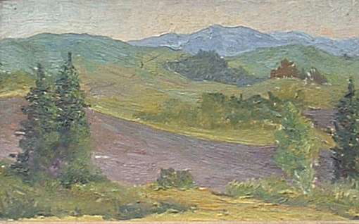
Змеиногорские просторы

Slide 9
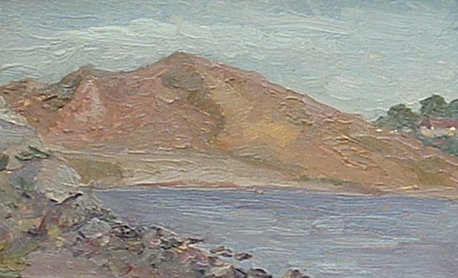
Змеиногорск. Плотина.

Slide 10
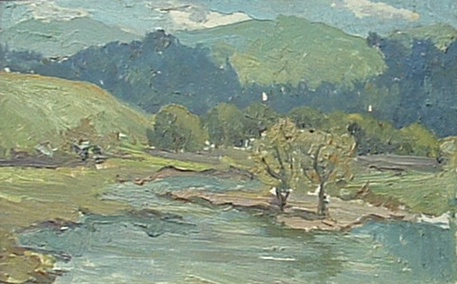
На речке Корболиха

Slide 11
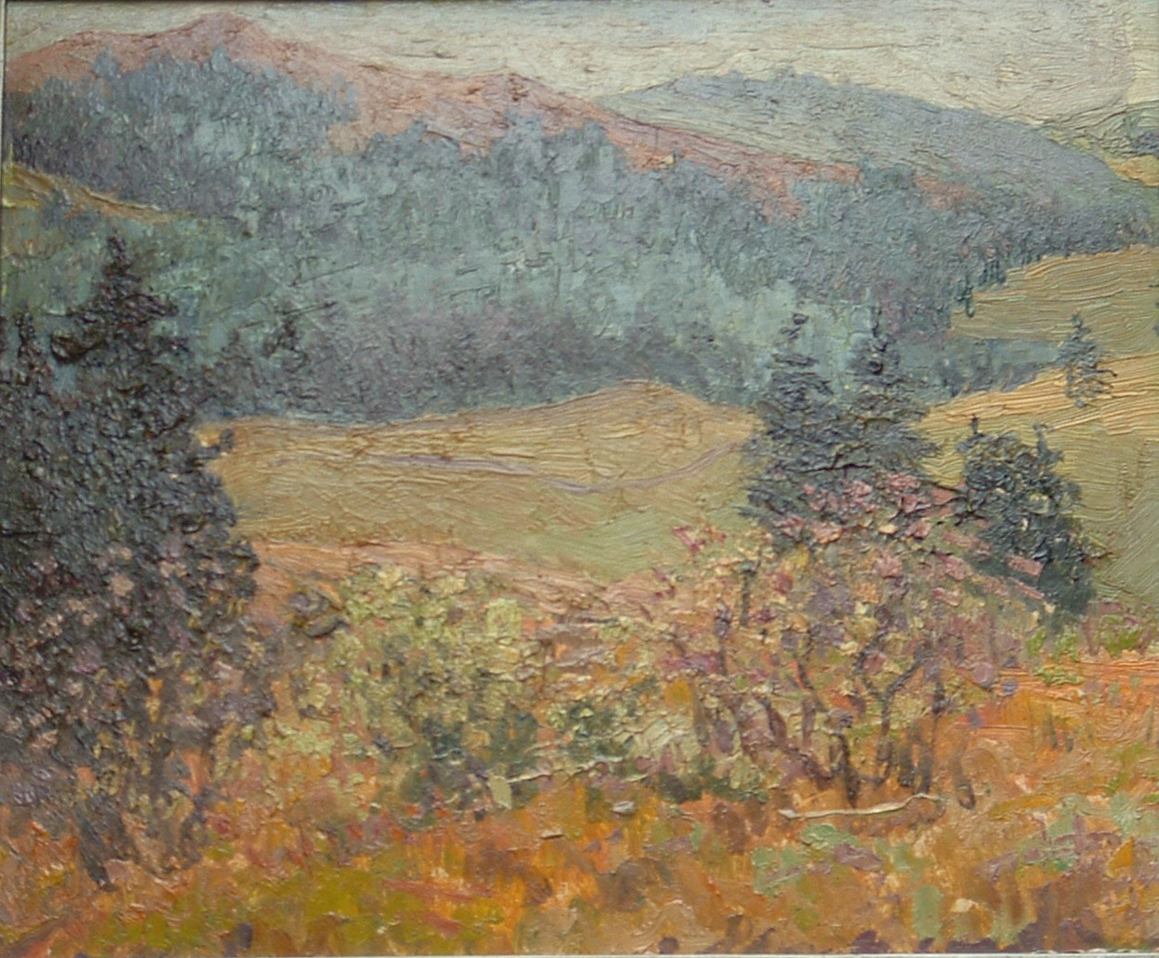
Черепановск . Осень

Slide 12
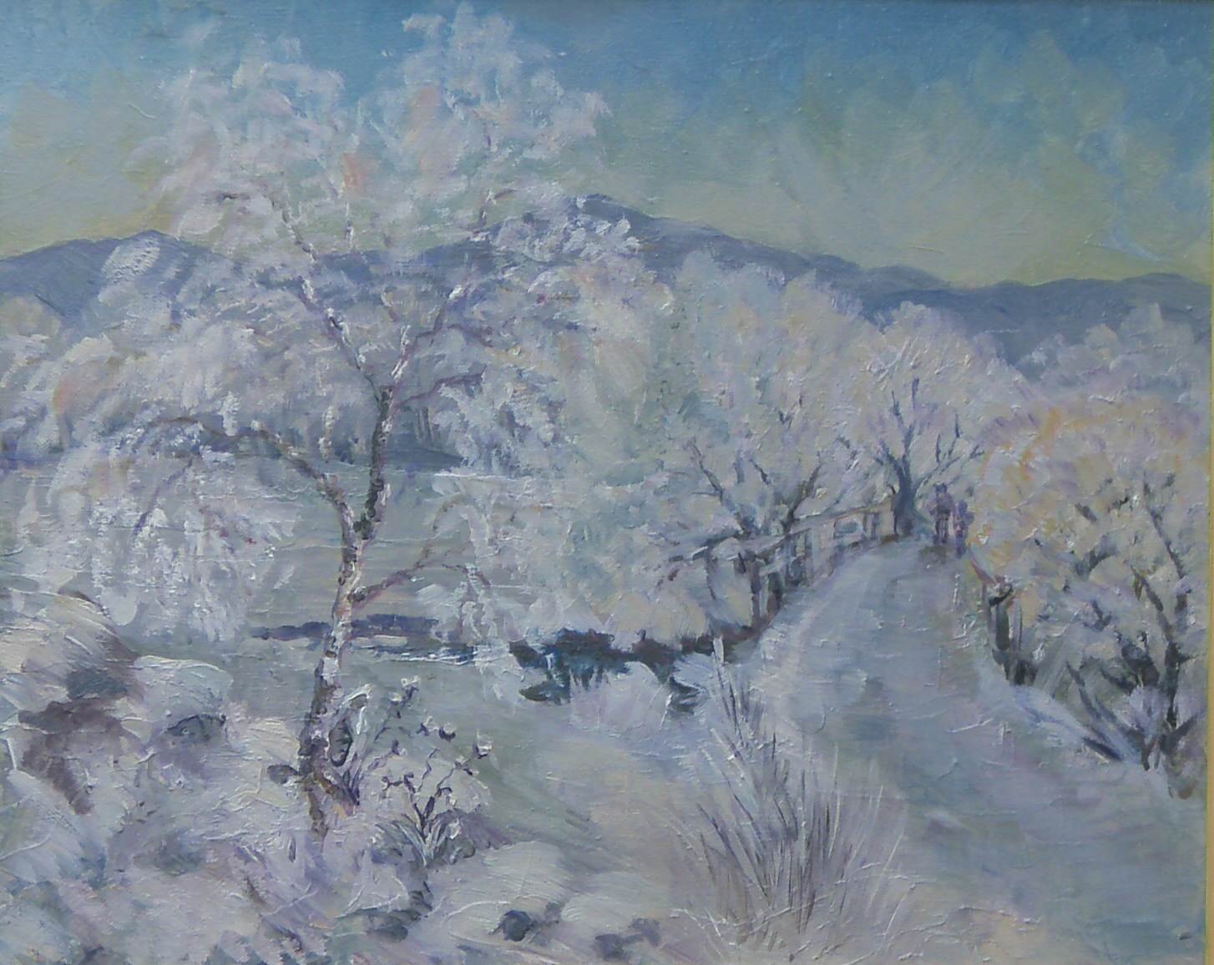
Январский иней. Змеиногорск.

Slide 13
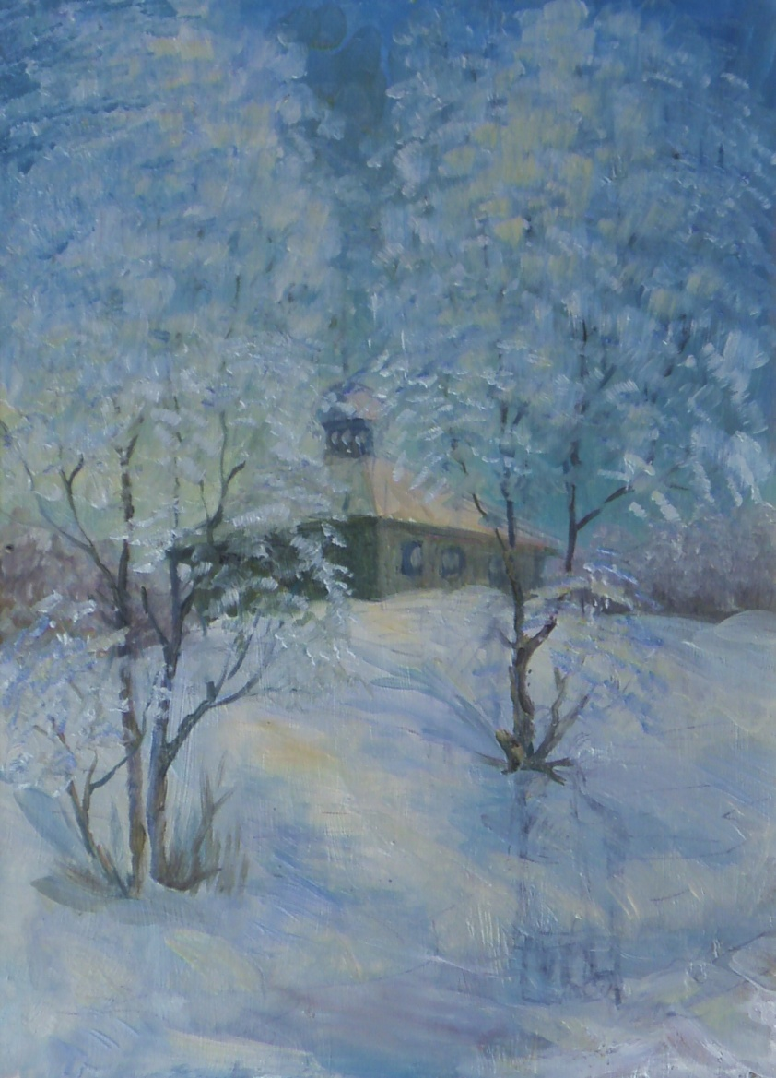
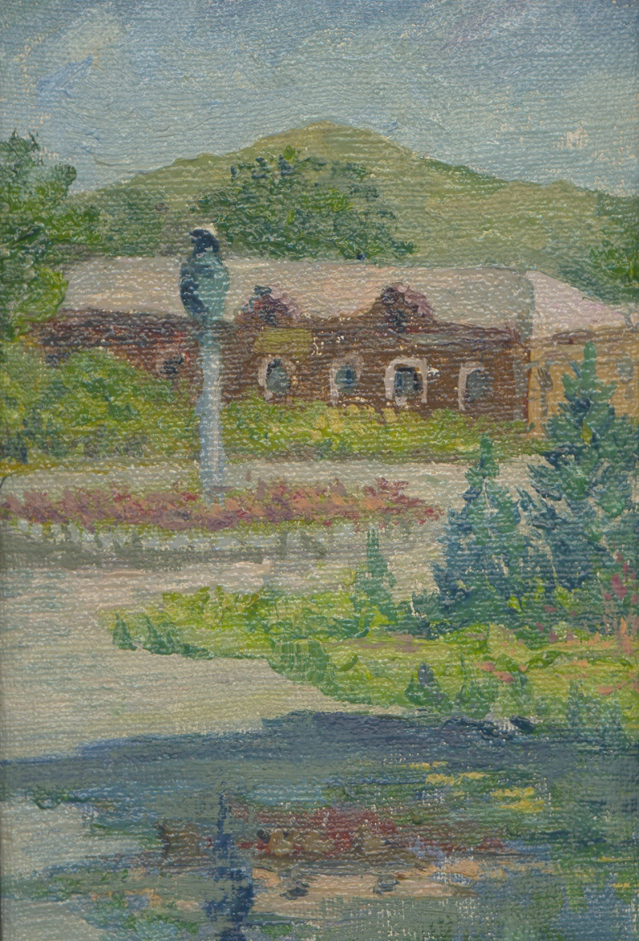
Утренний иней. Змеиногорск. Колыванская ваза.

Slide 14
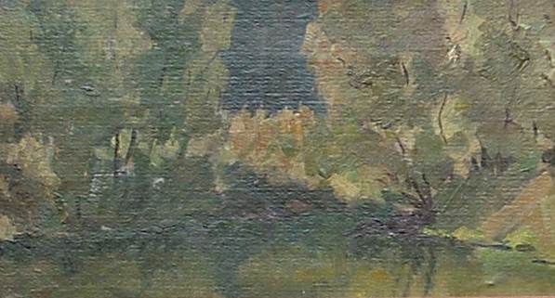
Река Корболиха.

Slide 15
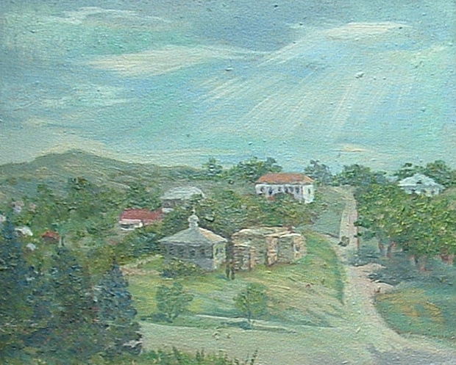
Змеиногорская церковь преображения строится

Slide 16
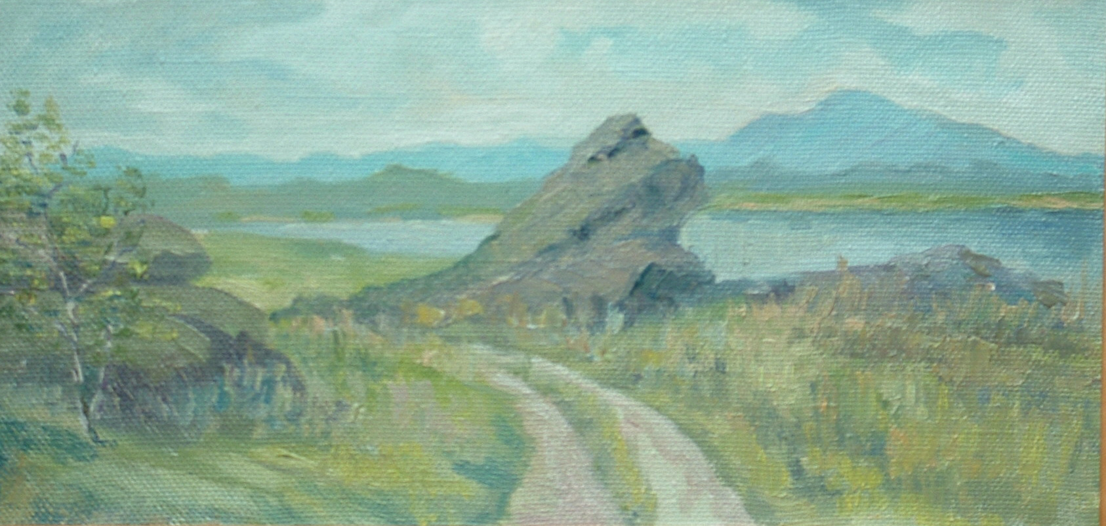
Дорога к Колыванскому озеру. (с. Саввушка)

Slide 17
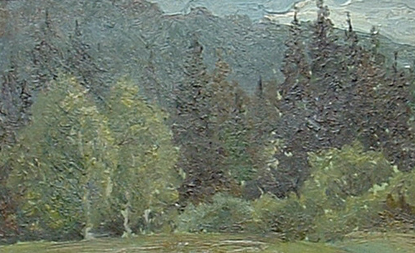
Тайга. Черепановск.

Slide 18
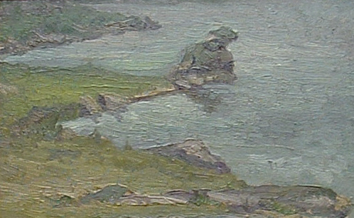
Берега Колыванского озера.

Slide 19
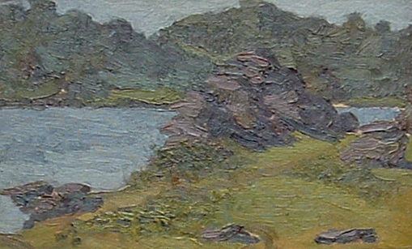
Колыванский пейзаж.

Slide 20
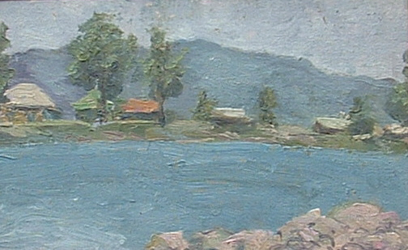
Лето. Змеиногорская плотина.

Slide 21
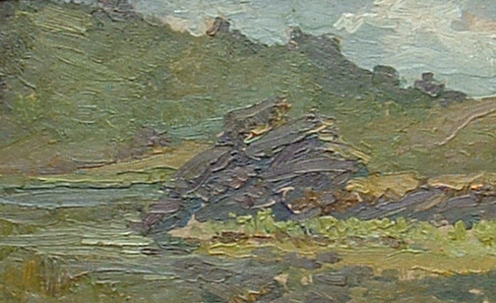
Озеро Колыванское.

Slide 22
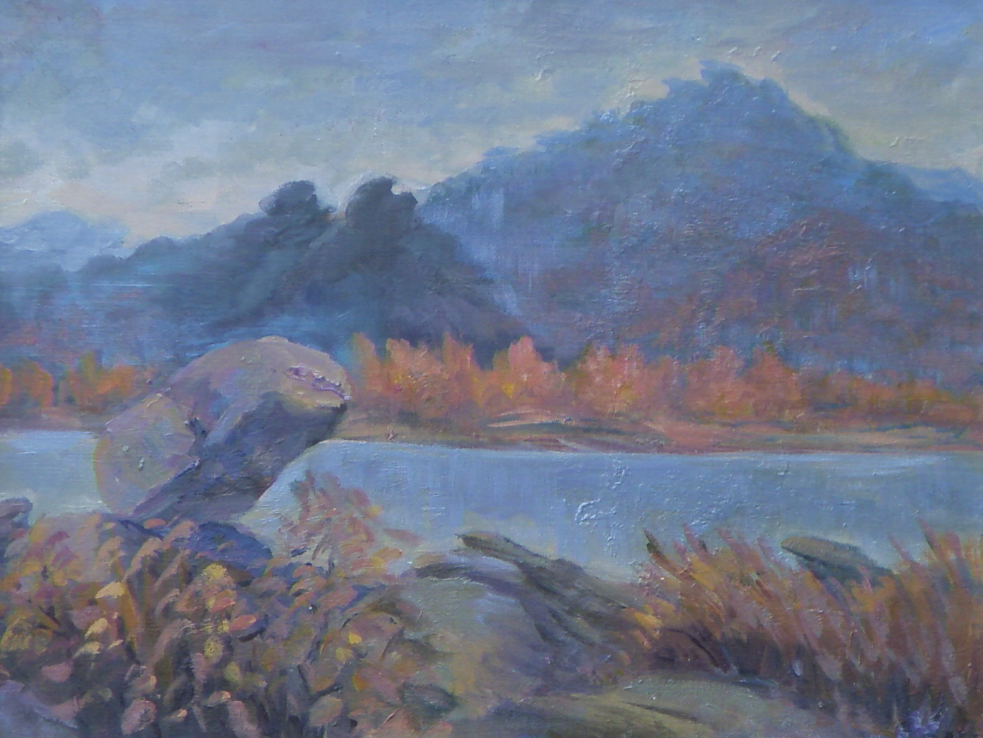
Колыванские камни. Осень.

Slide 23
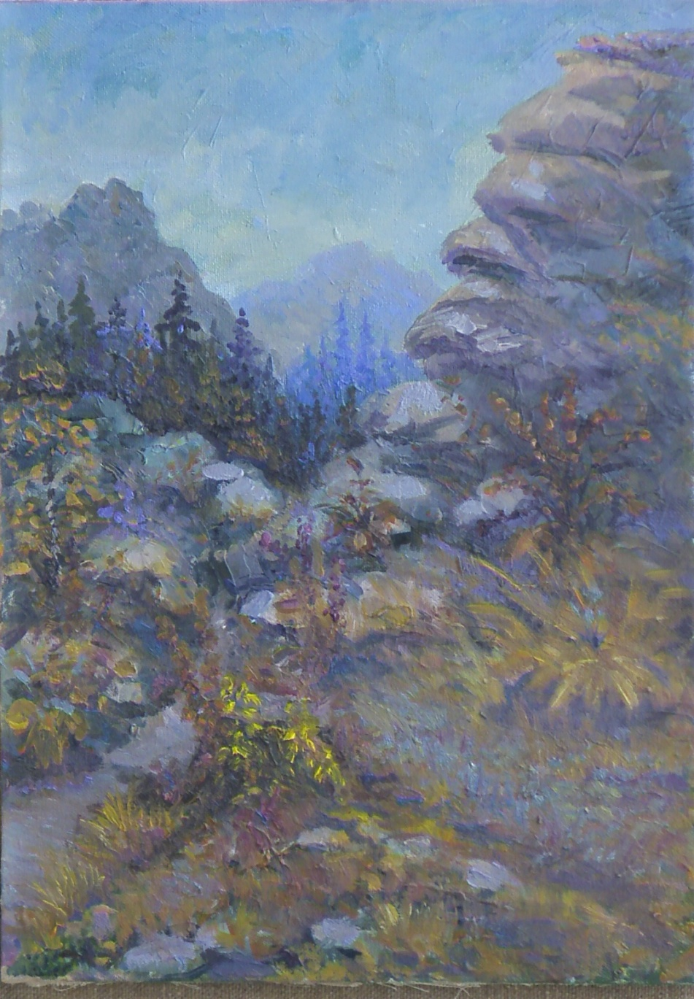
Осень на горе Синюха.

Slide 24
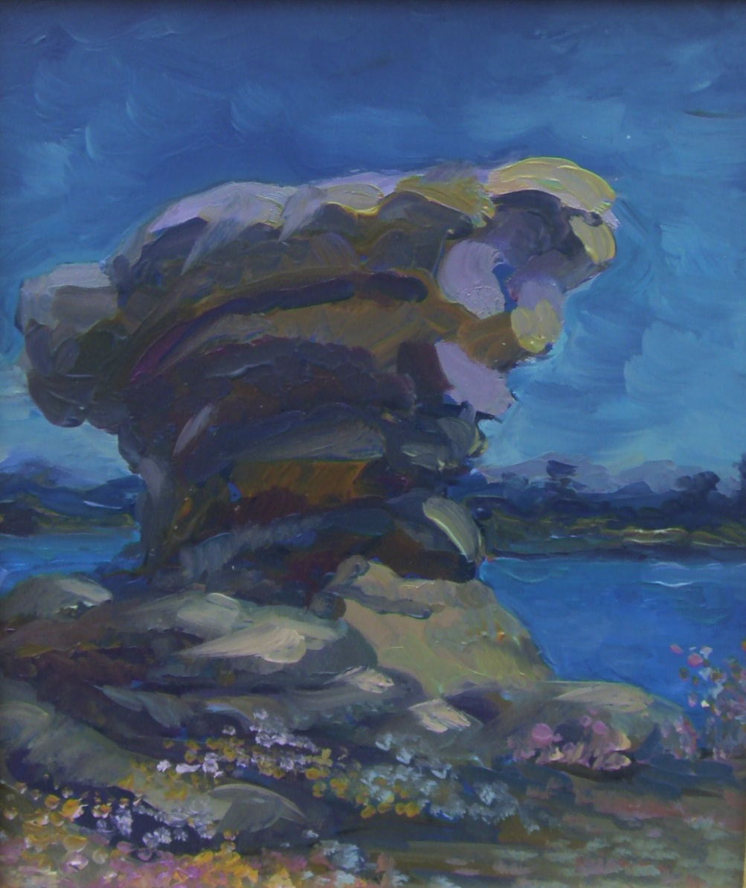
Скала «Гриб». Колыванское озеро.

Slide 25
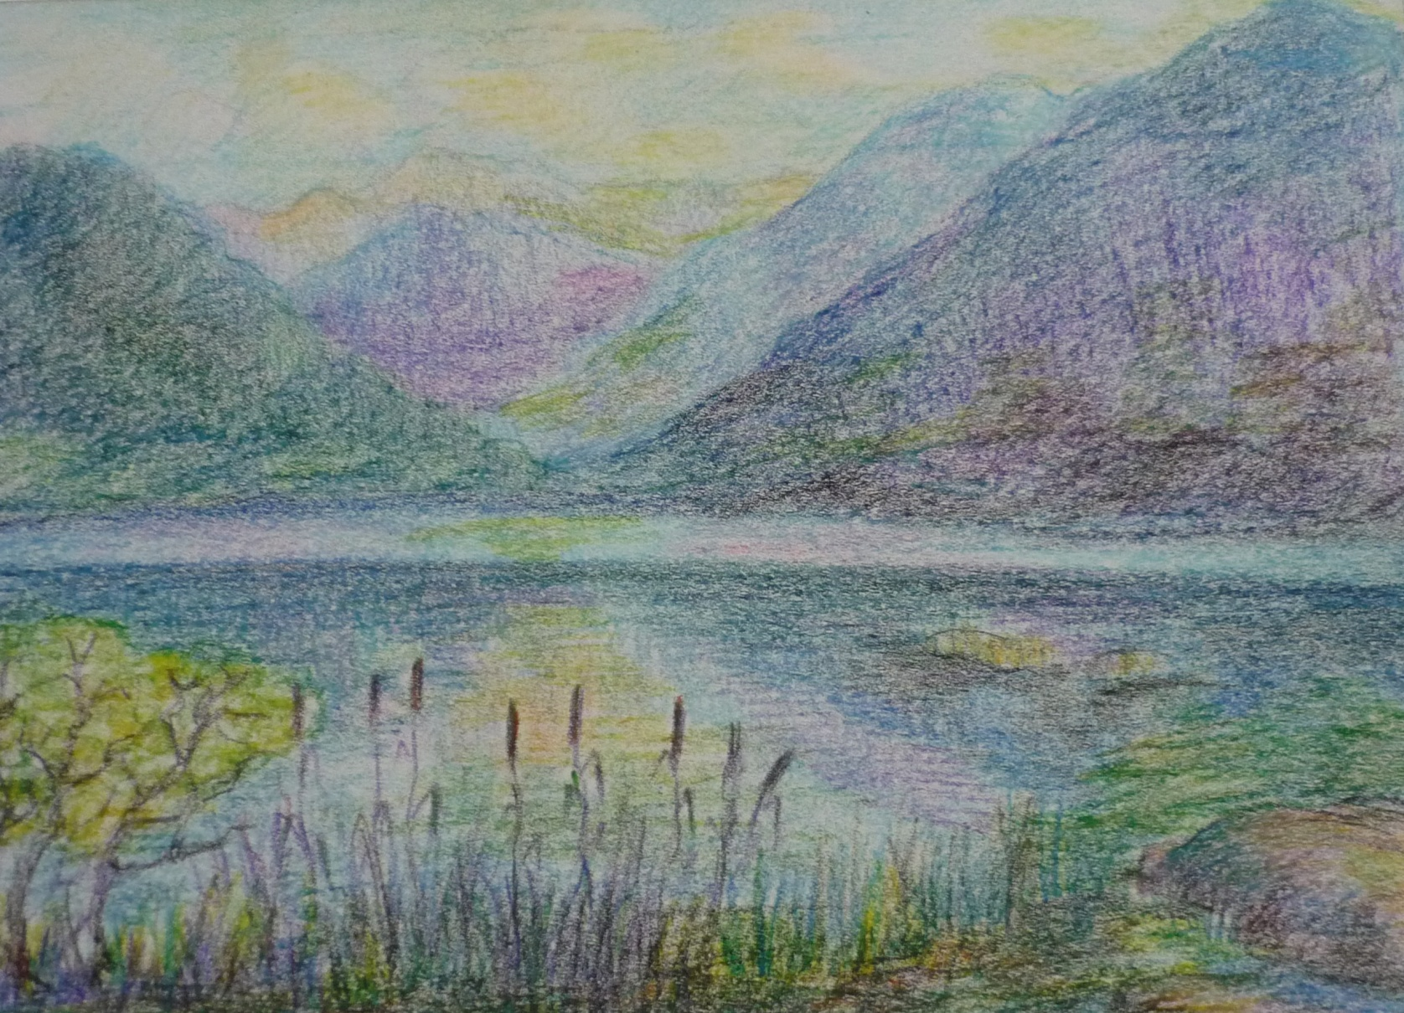
«Горное озеро»

Slide 26
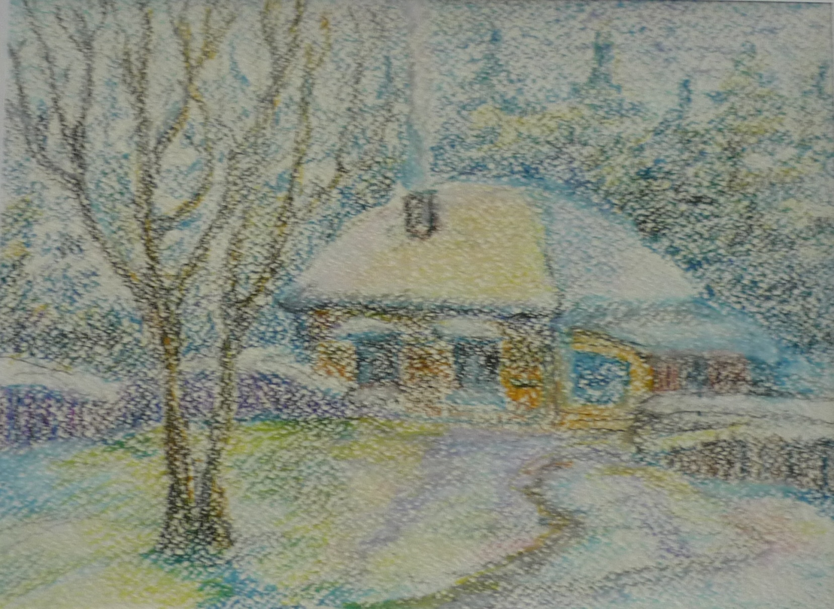
«Зимний денёк»

Slide 27
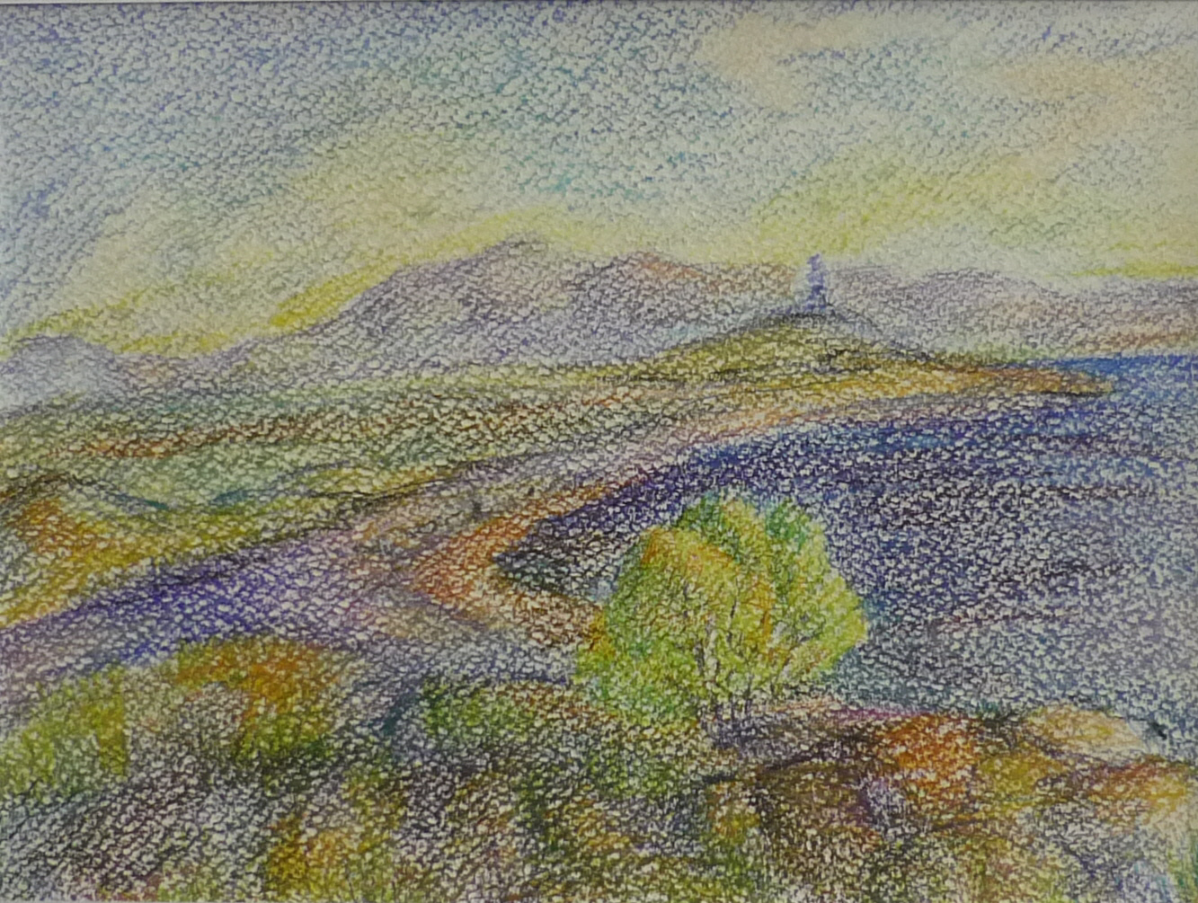
«Змеиногорская плотина»

Slide 28
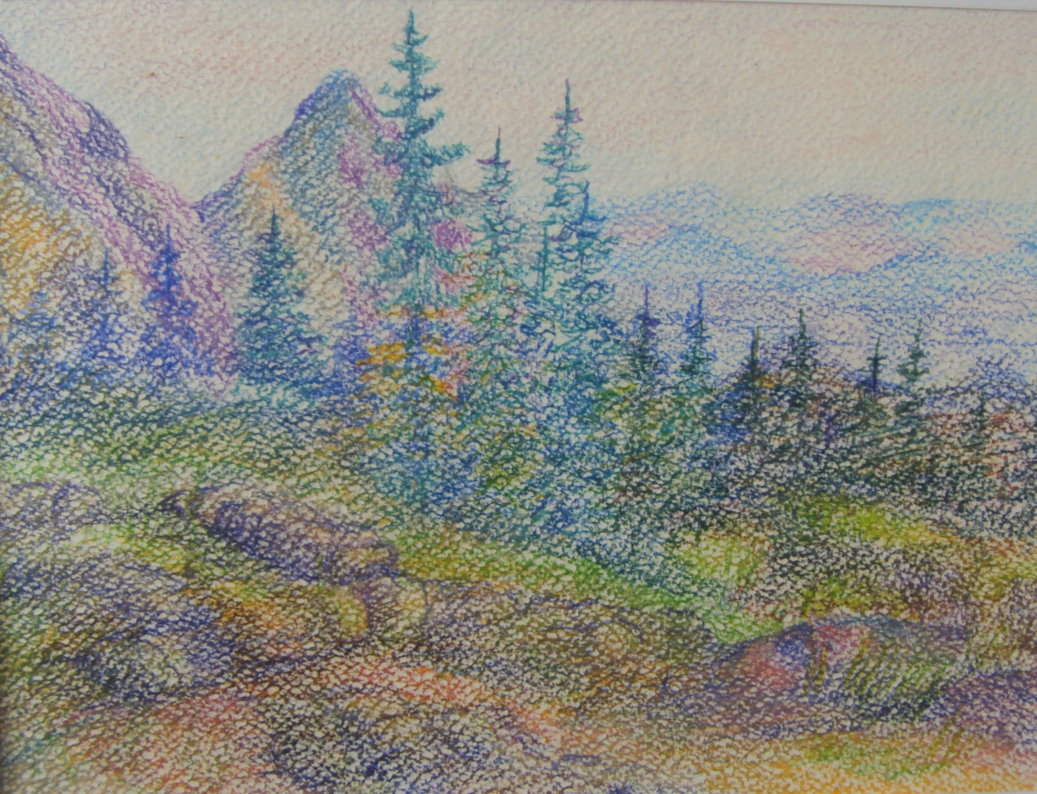
«На вершине горы Синюха»

Slide 29
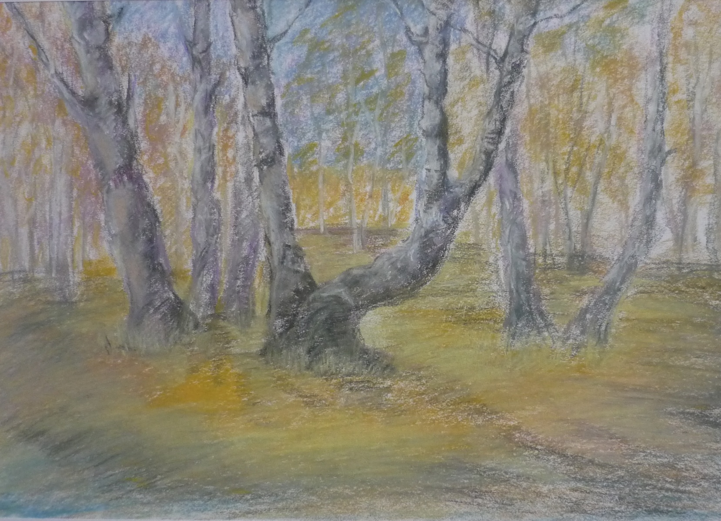
«Осенние берёзы»

Slide 30
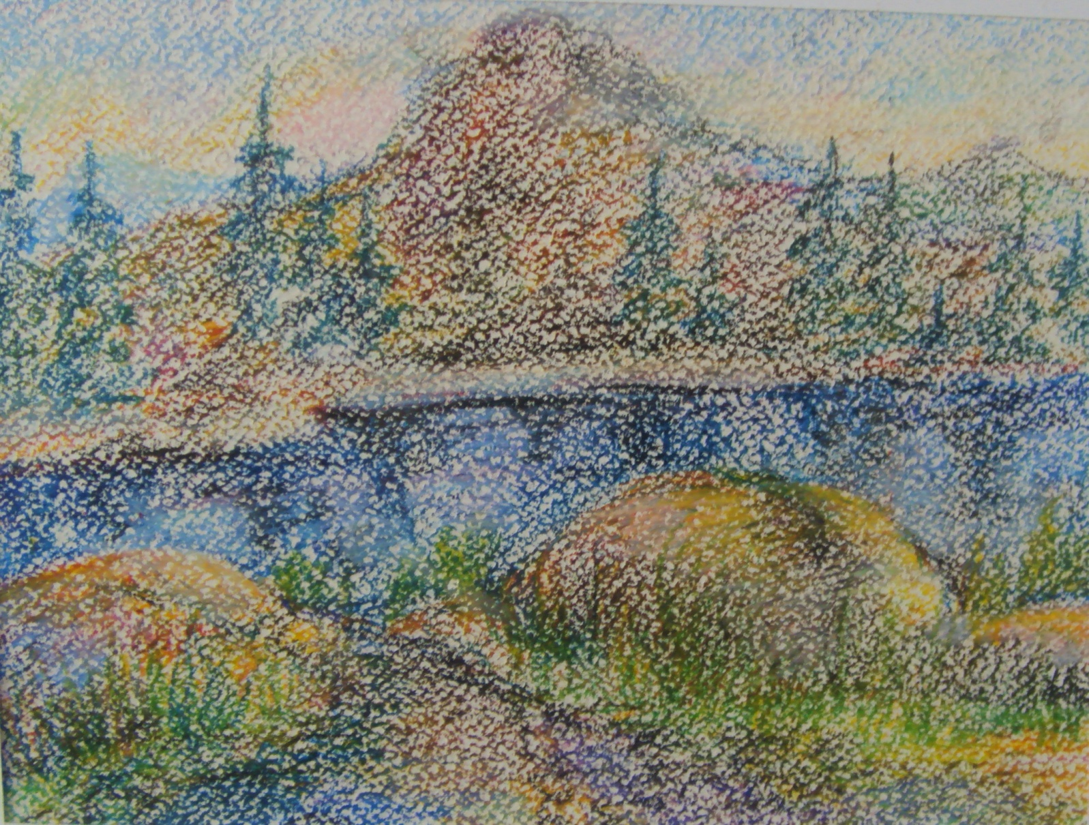
«Озеро Мёртвое»

Slide 31
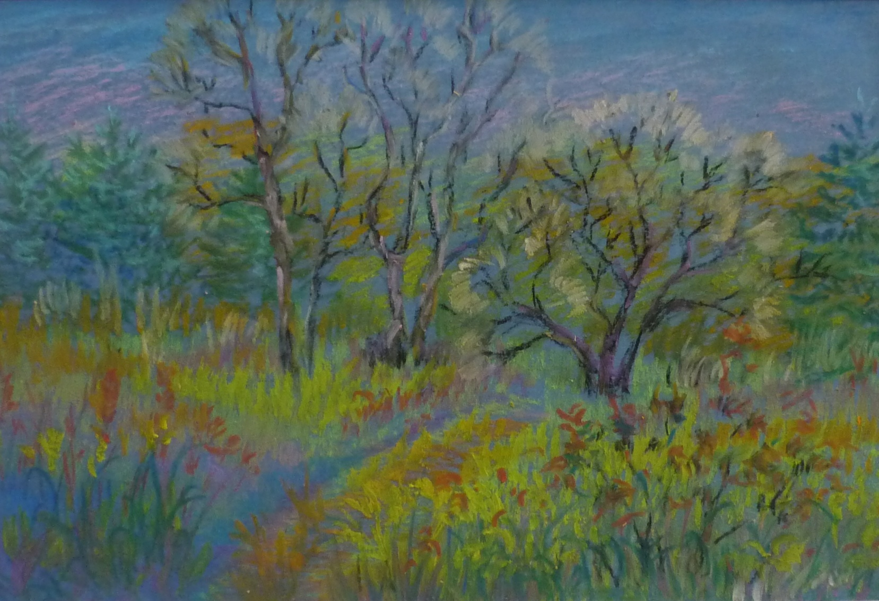
«Осенний мотив»

Slide 32
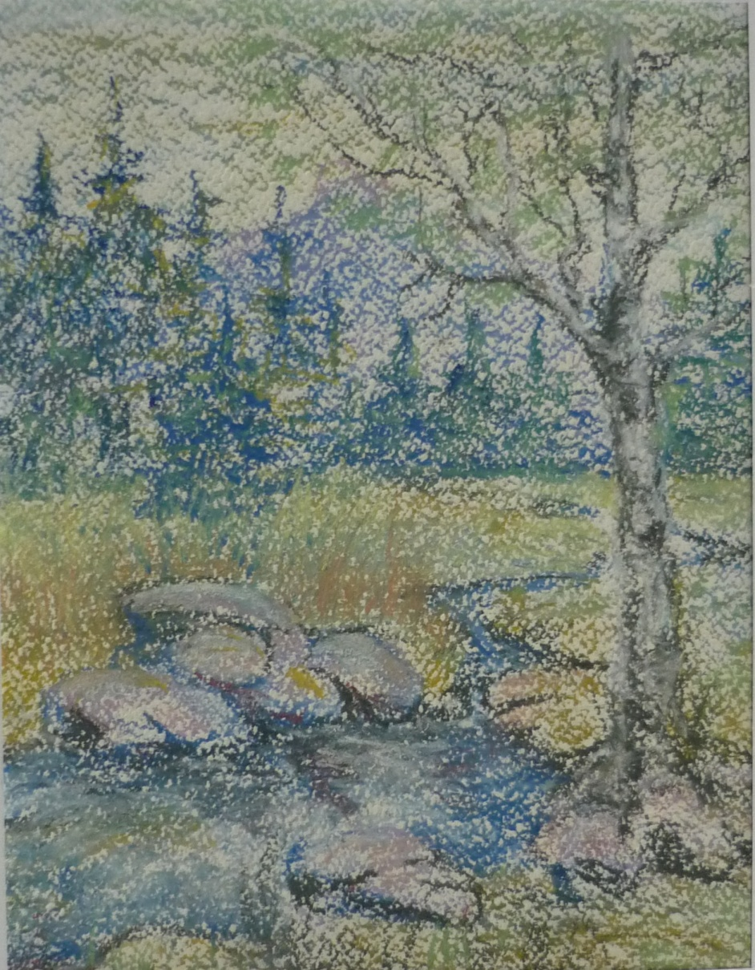
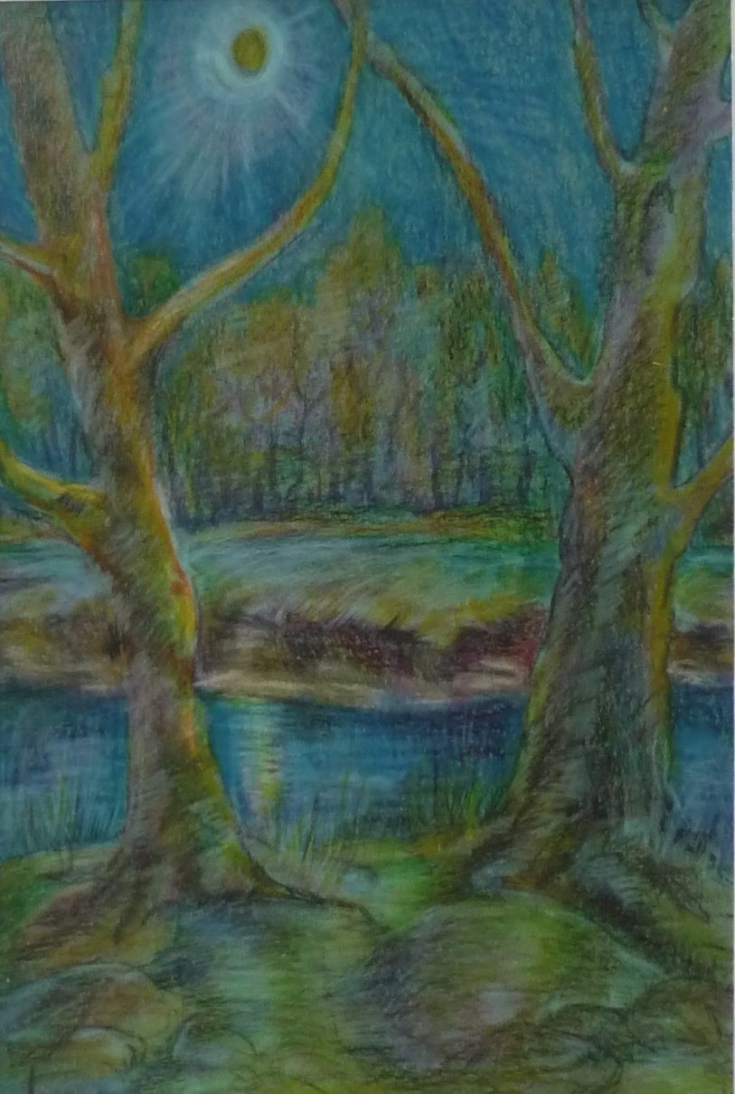
«Таёжный ручей»
«Торжественная ночь»

